Slide 1
CEPC永磁四极磁铁技术 可行性综合分析
陈福三，2026.4.15

Slide 2
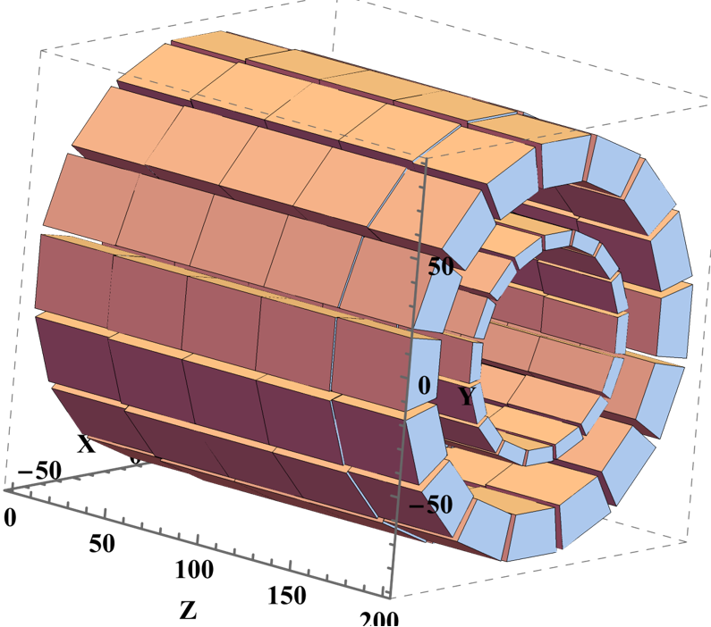
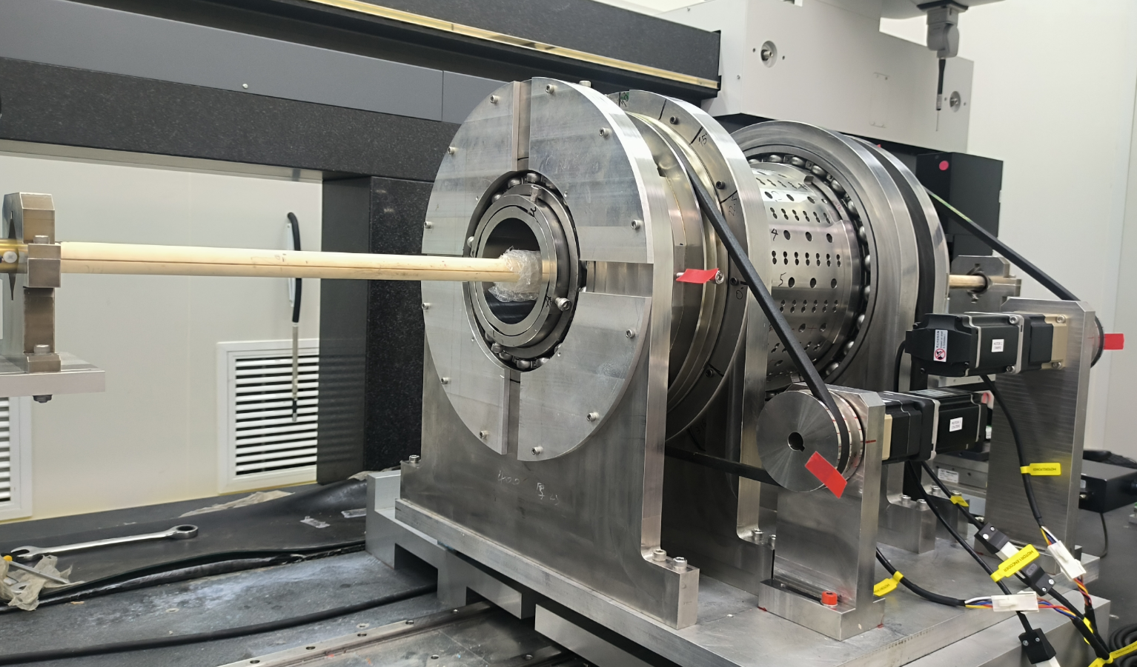
磁场可调永磁四极磁铁的技术路线
纯永磁Halbach双环方案
通过改变内外环磁场叠加的角度改变总磁场的强度

Slide 3
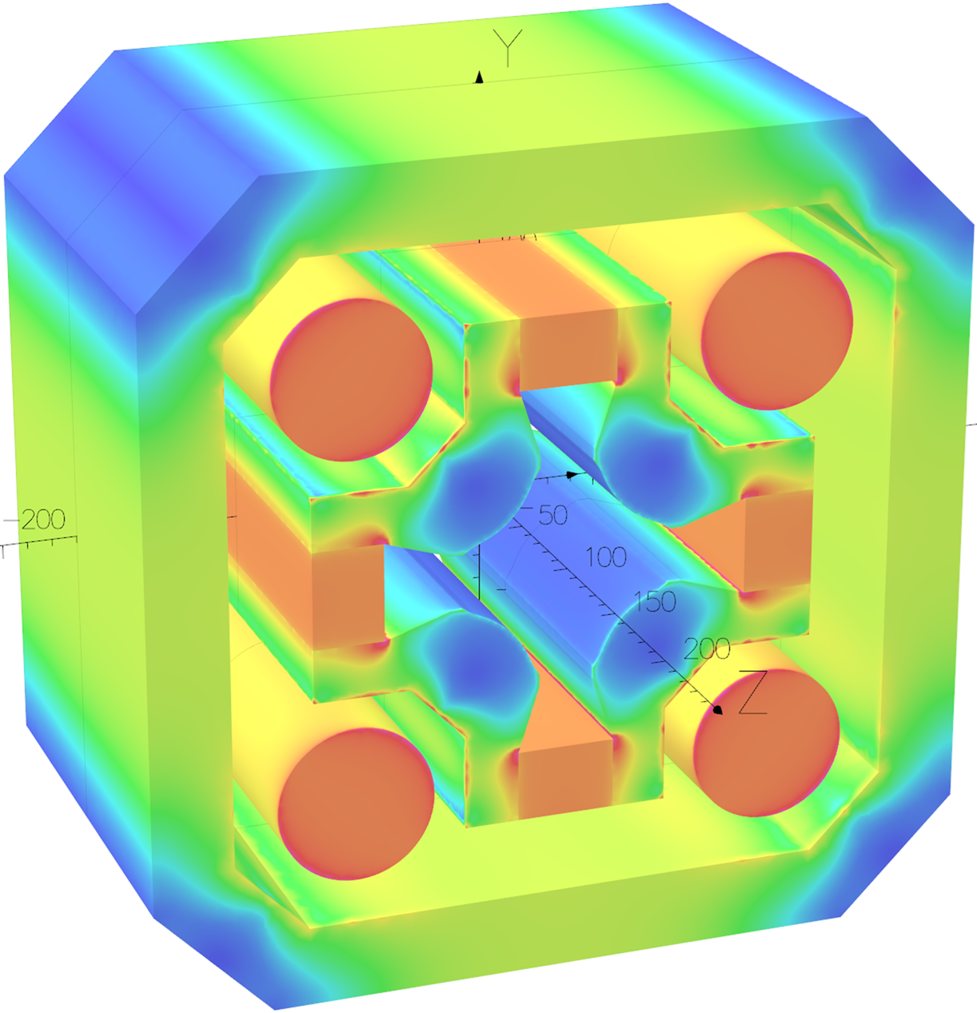
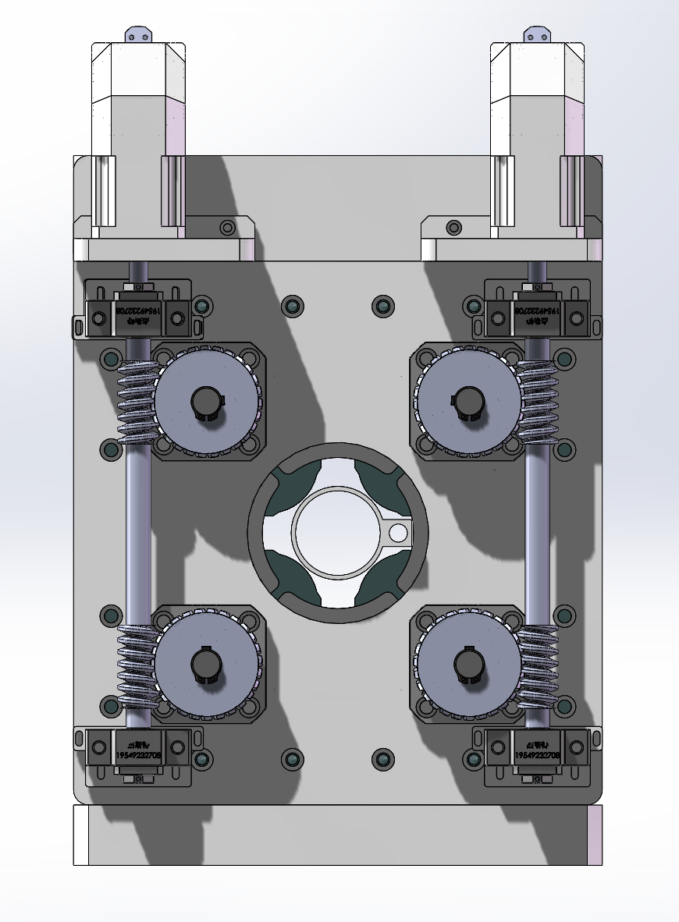
磁场可调永磁四极磁铁的技术路线
Hybrid型转动调节磁铁方案
通过转动圆柱型磁棒改变磁路来调节磁场强度
所创新项目方案二（正在组装）
科大冯光耀团队研制（完成测试）

Slide 4
磁场可调永磁四极磁铁的技术路线
Hybrid型移动调节磁铁方案
通过移动磁块或轭铁的位置改变磁路来调节磁场强度
英国Daresbury实验室ZEPTO（Zero-Power Tunable Optics）项目，对标CLIC的DBD（Drive Beam Decelerator）段四极磁铁
Design and measurement of a low-energy tunable permanent magnet quadrupole prototype, B. Shepherd et al. IPAC2014

Slide 5
三条路线的优缺点对比
纯永磁双环方案
优点：
缺点：
混合型转动方案
优点：
磁滞效应
混合型移动方案
优点：
磁滞效应
驱动扭矩小
垫补难度大
磁场质量容易保证
缺点：
制造成本低
缺点：
磁场相位在线可调
制造成本高
铁芯可拆开
……
驱动难度大
磁场质量差
结构简单

Slide 6
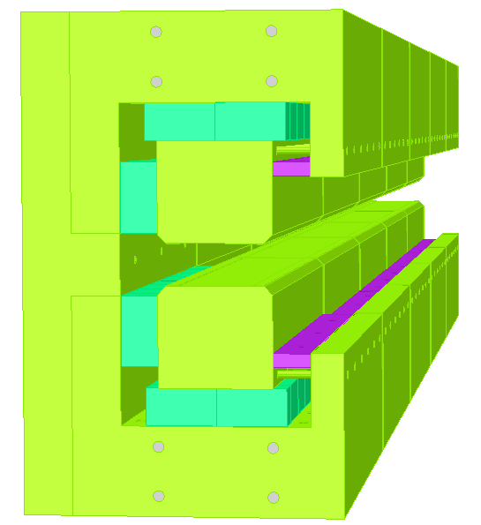
永磁四极磁铁尚未考虑的几个问题
永磁材料的温度系数问题
HEPS储存环纵向梯度二极磁铁 使用了FeNi合金进行温度补偿
目前所有四极磁铁没有考虑相 应的补偿措施
永磁材料的退磁问题
HEPS储存环纵向梯度二极磁铁 在材料预处理、磁铁机械结构等方面都考虑了对永磁块的防护
没有补偿时永磁材料的温度系数约为350~1200ppm/℃，使用FeNi合金补偿后，温度系数可以控制在50ppm/℃以内。
选用SmCo合金并对材料进行热处理以提升耐辐射性能

Slide 7
CEPC使用永磁磁铁的不利因素
磁铁孔径大使得永磁磁铁的造价高

Slide 8
CEPC永磁与电磁方案综合成本对比
成本构成
材料及制造成本：构成磁铁的永磁材料、纯铁、不锈钢等材料及其预处理，设备及部件的加工和装配等
磁场测量及调试成本：磁铁测量及标定，磁场垫补及调整等
辅助系统成本：磁铁运行所需要的电源、电机、线缆等
运行维护成本：电力损耗、水冷空调以及易损设备的维修更换等。
样机制造成本对比
电磁：1m长双孔径四极磁铁样机，高能锐新，30万元
永磁：0.2m长纯永磁双环方案样机，杭州永磁，27万元
永磁：0.2m长混合型转动方案样机，宁波宁港，33万元

Slide 9
CEPC永磁与电磁方案综合成本对比
电磁铁为双孔径磁铁，永磁磁铁为单孔径，因此成本需要翻倍
样机 → 批量磁铁折算方法：C * 长度比例 * 0.4
电磁铁辅助系统主要考虑电源及电缆，永磁铁暂不考虑
电磁铁考虑运行20年*7500小时的电费及水冷，永磁铁暂不考虑
成本构成 | 批量电磁铁 (3m) | 批量永磁铁 (3m*2)
材料及制造成本 | 36 | 324
磁场测量及调试成本 | 2 | 3
辅助系统成本 | 10 + 5 | -
运行维护成本 | 150 | -
全生命周期总计成本 | 203 | 327

Slide 10
CEPC使用永磁磁铁的潜在风险
辐射引发永磁材料退磁的风险
束流能量高 → 辐射剂量大
大量驱动电机在高辐照环境下的运行寿命问题
需要考虑电机的辐射屏蔽
永磁四极磁铁不易拆开，真空盒的安装难度较大
环境温度分布及波动造成的磁场偏差

Slide 11
小结
CEPC主环四极磁铁大孔径，大尺寸的特点使永磁磁铁的成本偏高
CEPC高能量带来的高辐射给永磁磁铁的运行带来风险
永磁磁铁更适合小尺寸、低辐射的应用场景，譬如同步辐射光源

